Slide 1
ARQUITECTURA COMPUTACIONAL.
2016

Slide 2
OBJETIVOS DEL CURSO
Comprender cómo la arquitectura de computadoras afecta al diseño y rendimiento de programas.
Aplicar la teoría de arquitectura de computadoras para eficientizar programas.

Slide 3
Importancia
Permite realizar programas ,mas eficientes, aprovechando al máximo las fortalezas del sistema, y manteniendo a raya los puntos débiles.

Slide 4
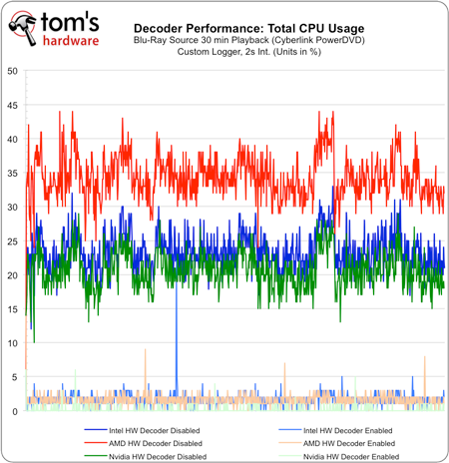
Importancia

Slide 5
Importancia
Permite la selección adecuada de herramientas y/o sistemas dependiendo de la tarea a realizar.

Slide 6
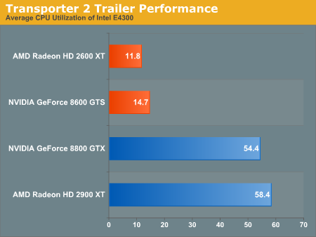
Importancia

Slide 7
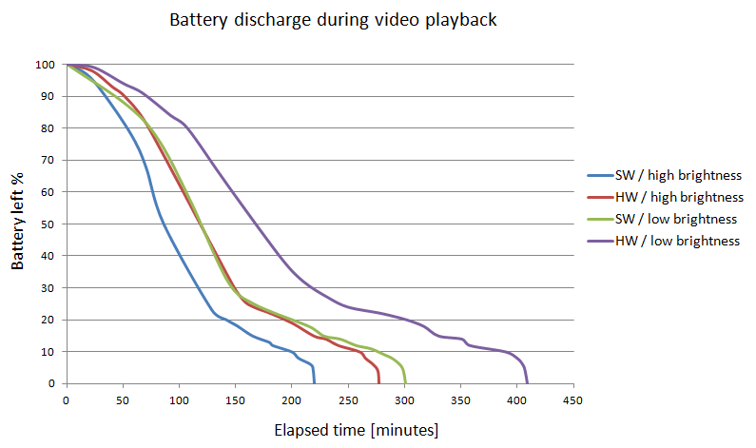
Importancia

Slide 8
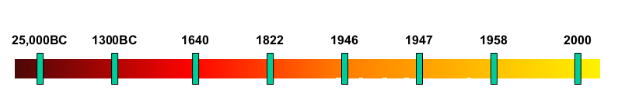
Perspectiva Histórica Dispositivos Computacionales
La idea de desarrollar dispositivos computacionales
no es nada nueva.
Unos cuantos ejemplos cronológicos pueden darnos
la idea de que esta practica es tan vieja como la
humanidad en si misma.

Slide 9
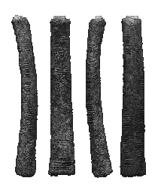
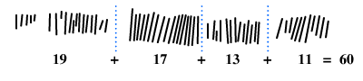
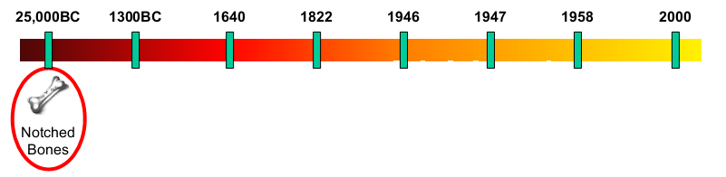
Perspectiva Histórica 25,000AC: Huesos con muescas
Hueso de Ishango
Encontrados en el Congo África de entre 25,000 y el 20,000AC.
Calendarios lunares.
Cálculos matemáticos.

Slide 10
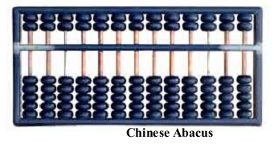
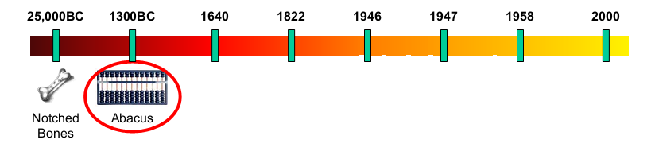
Perspectiva Histórica 1,300AC: Abaco
Originalmente inventado por los babilonios entre el
1,000 y el 500AC.
Abaco Chino( Dinastía Ming 1368-1636).
Suma, resta, multiplicación y división.

Slide 11
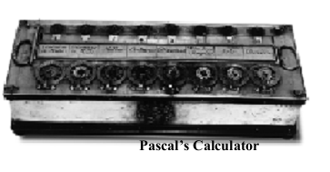
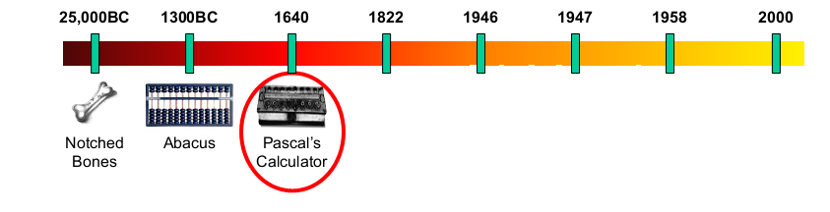
Perspectiva Histórica 1640: La calculadora de pascal (Pascalina)
Primera calculadora de operaciones funcional.
Suma y resta.
Multiplicación y división implementada por sumas y restas sucesivas.
Totalmente mecánica.

Slide 12
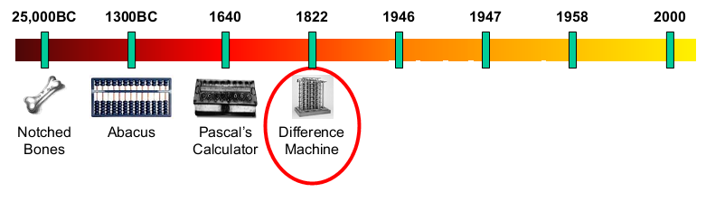
Perspectiva Histórica 1822: Máquina diferencial
Maquina diferencial de Babbage.
Considerada la primera máquina computacional.
25,000 partes mecánicas
Basada en el sistema decimal.
Suma, resta, multiplicación, división, raíz cuadrada, Log y
Exp a 31 dígitos.

Slide 13
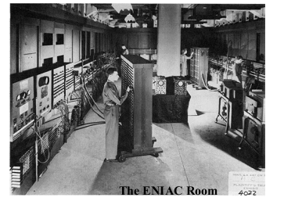
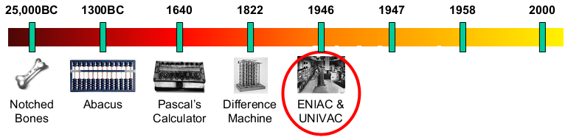
Perspectiva Histórica 1946: ENIAC & UNIVA
Electronic Numerical Integrator and Computer (ENIAC) & Universar Automatic Computer
La primera computadora de propósito general
1,000 pies cuadrados.
30 toneladas de peso
18,000 tubos a vacío
150 KW de energía
5000 sumas / segundo
Quemaba 50 tubos/ día.

Slide 14
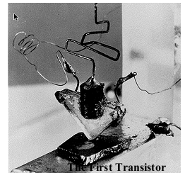
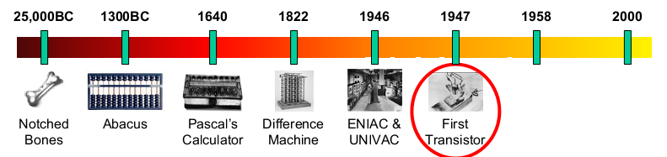
Perspectiva Histórica 1947: El Primer Transistor
Transistor de germanio (Brattain & Bardeen) -1947.
Transistor de unión bipolar (Shockley) -1949.
Transistor de efecto de campo (MOSFET) (Hofstain & Heiman) -1962
Primera patente en 1926 (Lilienfeld)
Para 1960 todas las computadoras usaban transistores.

Slide 15
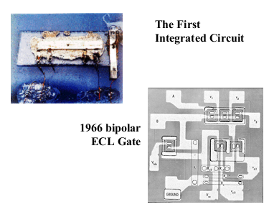
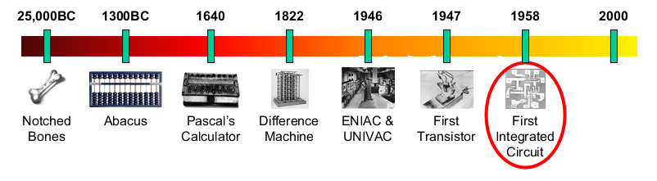
Perspectiva Histórica 1958: Primer Circuito Integrado
1958 Jack Kilby en Texas Instruments pudo integrar múltiples componentes en una sola pieza de semiconductor.
Un oscilador de desplazamiento de fase
1961 Fairchild (Proceso Planar) y TI fabricaron el primer IC comercial.
1970 Fairchild introdujo la primera memoria RAM estática de 265-bits.

Slide 16
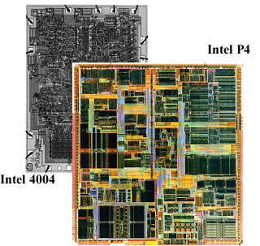
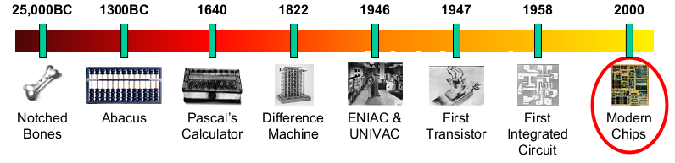
Perspectiva Histórica La Era de los Microprocesadores
Ejemplos de IC modernos:
INTEL 4004 (1971)
1.0Mhz
1K transistores
Intel Pentium 4(2000)
3.2Ghz
60M transistores

Slide 17
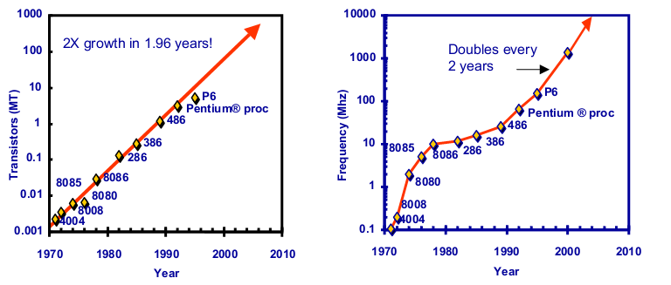
Avance de los Dispositivos de Computación
Ley de Moore (1965):
“ La tecnología de semiconductores doblará su efectividad cada 18 meses”

Slide 18
ESQUEMA BASICO DE COMPUTADORA
DISPOSITIVOS DE ENTRADA
MICROPROCESADOR
DISPOSITIVOS DE SALIDA
MEMORIA

Slide 19

EJEMPLO DE SISTEMA DE COMPUTADORA.

Slide 20
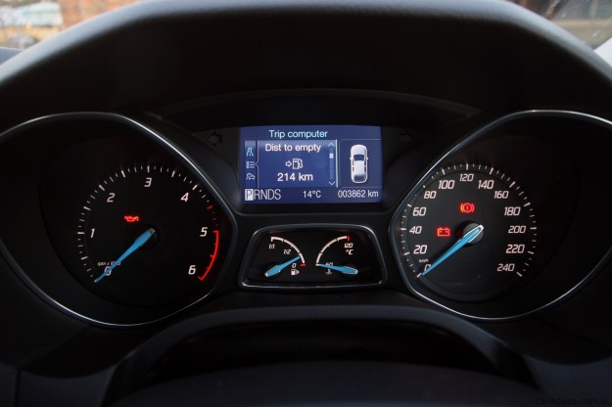
EJEMPLOS DE SISTEMA DE COMPUTADORA

Slide 21

EJEMPLOS DE SISTEMA DE COMPUTADORA

Slide 22


¿QUÉ TIENEN EN COMÚN?

Slide 23
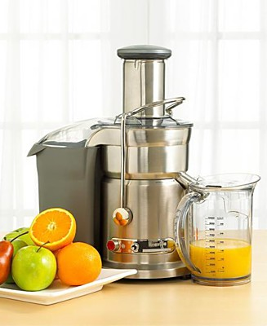
PROCESAR.
Consiste en tomar algo y transformarlo en otra cosa.

Slide 24

PROCESAR.

Slide 25
ESQUEMA BASICO DE COMPUTADORA
DISPOSITIVOS DE ENTRADA
MICROPROCESADOR
DISPOSITIVOS DE SALIDA
MEMORIA

Slide 26
Computadora Digital
El microprocesador incorpora todas las funciones de un CPU.
CPU (Unidad central de proceso): puede ejecutar una serie de instrucciones.
El CPU puede ejecutar un programa de computadora.
El CPU se compone de diferentes bloques que veremos mas adelante.

Slide 27
Bus
El bus es un grupo de señales que tienen significado como grupo o realizan una función común.
Se encarga de comunicar los diferentes dispositivos entre si con el microprocesador.
En un sistema de computadora se puede identificar tres buses.
Notes:
Diagrama donde se vea el bus

Slide 28
Buses
Address Bus: selecciona hacia donde va la información y a que posición de la memoria o dispositivo externo.
Control Bus: indican que se hará con la información (lectura o escritura) y si es dato o programa.
Data Bus: es bidireccional y es por donde viajan los datos o instrucciones.

Slide 29
Arquitecturas de Acceso
Estas arquitecturas definen la forma en que el microprocesador maneja la memoria.
Von Newman ( Princeton):
Mismo bus para la memoria de dato y programas.
La puede almacenar datos y programas.
No es muy costosa su implementación.
Más lento el acceso, es decir, la lectura y la escritura de información.
Expandidle.
Notes:
Diagrama de la arquitectura

Slide 30
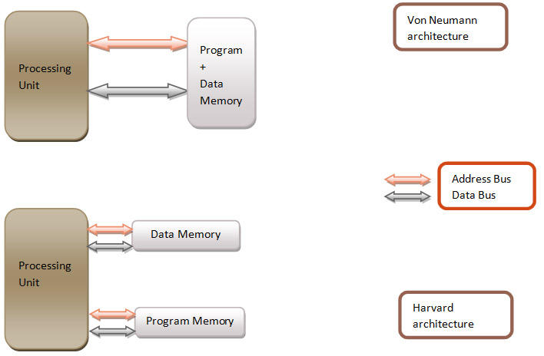
ARQUITECTURAS DE ACCESO

Slide 31
Arquitecturas de Acceso
Harvard:
Buses separados para cada uno de los tipos de memoria.
Memorias separadas para datos y para programa.
Más costosa de implementar.
Velocidad de acceso bastante alta , es decir, la lectura y la escritura de información.
No es expandidle.
Notes:
Diagrama de la arquitectura

Slide 32
Instrucciones
Una instrucción es una operación o proceso que puede ejecutar el µP. la instrucción esta formada por:
Opcode: se utilizara para que el procesador sepa identificar la instrucción.
Pay/Load(Operandos): valores directos o localización de un valor, contiene los valores a los cuales se va a hacer la instrucción
Notes:
Dibujo y explicar que es cada cosa

Slide 33
Arquitecturas de Ejecución
CISC: Complex Instruction Set Computer / Computing:
Principio de CISC:
Proveer apoyo a diferentes lenguajes de alto nivel moviendo funciones complejas al "hardaware". Facilitar el desarrollo de compiladores cerrando el "semantic gap".
Las arquitecturas CISC no siguen una filosofía en particular. El nombre de CISC se les adjudicó para distinguirlas de las arquitecturas RISC.

Slide 34
Características de CISC
Set de instrucciones expandible.
Tamaño de la instrucción variable.
Velocidades de ejecución diferentes.
Se requieren por lo general varios ciclos para ejecutar una instrucción.
Las instrucciones son decodificadas internamente por una serie de micro instrucciones que se encuentran almacenada en la memoria identificadas por un Micro-code.

Slide 35
Arquitecturas de Ejecución
Definen como el CPU ejecuta las instrucciones. RISC Vs. CISC
RISC: Reduced Instruction Set Computer / Computing.
Principio de RISC:
Apoyar aquellas estructuras de lenguajes de alto nivel que son utilizadas con frecuencia y que tienen un impacto considerable en el tiempo de ejecución de programas.
El apoyo a estas estructuras debe basarse en elementos arquitecturales primitivos que faciliten la Implementación de un procesador rápido, eficiente y sencillo.

Slide 36
Características de RISC
Set de instrucciones fijo.
Instrucciones del mismo tamaño.
Alta velocidad de ejecución.
Misma velocidad de ejecución para todas las instrucciones.
No se puede expandir.
Set de instrucciones reducido con instrucciones simples que permiten realizar instrucciones complejas. Un número grande de registros .
Operaciones se llevan a cabo con operandos mantenidos en registros .
Los accesos a memoria se realizan exclusivamente mediante instrucciones load/store.

Slide 37
Partes del Microprocesador
ALU: unidad aritmético lógica, se encarga de realizar las operaciones lógicas y aritméticas.
EXECU: es la unidad de ejecución, se encarga de coordinar los procesos necesarios para que se ejecute una instrucción.
AGU: generador de direcciones, es un bloque de control de buses internos y externos que supervisa el proceso de transferencia de información dentro y fuera del µP.
Register file: es una memoria interna donde se almacenan los datos temporalmente.
Notes:
Diagrama con los elementos

Slide 38
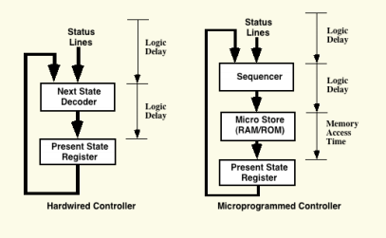
Unidades de Ejecución Hardwired vs. Microcode

Slide 39
Aspectos Arquitecturales de un Sistema de Computadora
Instrucciones.
Modos de acceso a operandos
Formatos de instrucciones
Tipos de datos
Memoria Primaria
Registros
Interrupciones
Flujo de ejecución de instrucciones
Stacks

Slide 40
Aspectos no Arquitecturales de un Sistema de Computadora
Memoria secundaria
Buses
Periferales
Unidad de control
ALU
Tecnología de fabricación
Circuitos lógicos

Slide 41
Aspectos que podrían ser Arquitecturales
Caches
Pipelines
I/O

Slide 42
Pipelining
"Pipelining", en el contexto de implementación de procesadores, es la idea de procesar instrucciones por etapas como en una línea de producción.
Idealmente las instrucciones entran a la primera etapa a una razón de una por ciclo y salen de la última etapa a una razón de una por ciclo.
Idealmente las instrucciones pasan de una etapa a otra al cabo de un ciclo.

Slide 43
Pipeline Simple de 4 Etapas
Fetch:
Leer la instrucción de la memoria de programa.
Decode:
Decodificar la instrucción
Read:
Buscar o leer en la memoria de datos la información necesaria para ejecutar la instrucción
Execute:
Ejecutar la instrucción

Slide 44
Diferencia entre: Ciclo de Reloj y Ciclo Máquina
Ciclo de Reloj:
Determina la frecuencia a la que puede hacer un cambio en la unidad de control (Baja, subida o ambas).
Ciclo Máquina:
Tiempo mínimo en que se puede ejecutar una instrucción. Cantidad de ciclos de reloj para ejecutar una instrucción ( desde que inicia hasta que termina la ejecución)
Ciclo de Bus: Tiempo en que el bus realiza una operación.
Puede ser mayor o igual al ciclo de reloj.

Slide 45
Tiempo de ejecución: Real vs. Aparente
Tiempo real de ejecución:
Tiempo que tarda en ejecutarse una instrucción desde que entra al Pipeline.
Tiempo aparente:
Tiempo en que tarda en terminar de ejecutarse una instrucción con respecto a otra.

Slide 46
Ejemplos de Ejecución de Instrucciones en un Pipeline de 4 Etapas
Determinar el tiempo de ejecución real y aparente de cada una de las instrucciones si un programa ejecuta las siguientes secuencias de instrucciones, con y sin pipeline:
A,B,C,D,E,F,G
A,B,C,D,E,F,G,H,I,J,K
En este caso la instrucción D es un salto a la instrucción G
A,B,C,D,E,F,G,H,I,J,K,L,M
En este caso la instrucción D es un salto a la instrucción J
Además, determinar el tiempo total de ejecución de cada uno de los programas.

Slide 47
Pipeline Hazards (Interlocks)
La razón principal para que el "pipeline" no tenga una operación ideal se debe a ”hazards".
"Pipeline hazards" son interdependencias entre instrucciones que no permiten que las instrucciones avancen en el "pipeline" a razón de una por ciclo.
Estos ”hazards" afectan negativamente el rendimiento del procesador.

Slide 48
Tipos de Hazards
Hazards estructurales - surgen a consecuencias de conflictos de recursos limitados que son requeridos en un momento dado por mas instrucciones de las que puede manejar.
Hazards de datos - surgen cuando una instrucción depende del resultado de otra para poder avanzar en el “pipeline”.
Hazards de control -surgen a consecuencia de instrucciones de brinco e instrucciones que cambian el program counter.

Slide 49
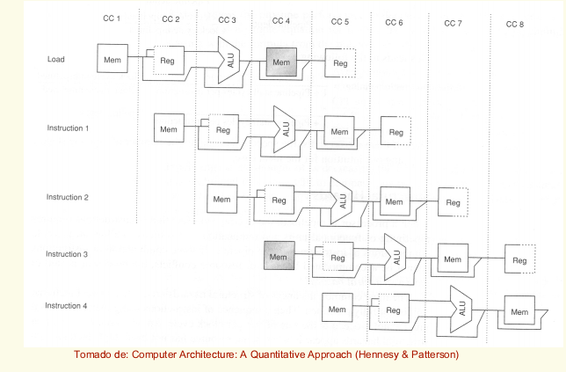
Hazard estructural: Un Solo Puerto de Memoria

Slide 50
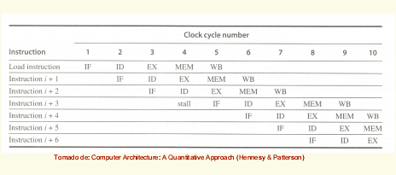
Hazard estructural: Un Solo Puerto de Memoria

Slide 51
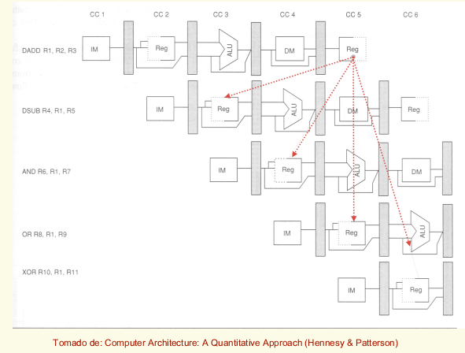
Hazard de Datos

Slide 52
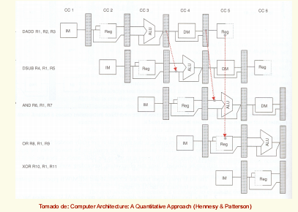
Hazard de Datos: Forwarding

Slide 53
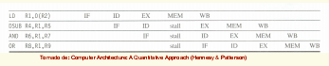
Hazard de Datos: Forwarding

Slide 54
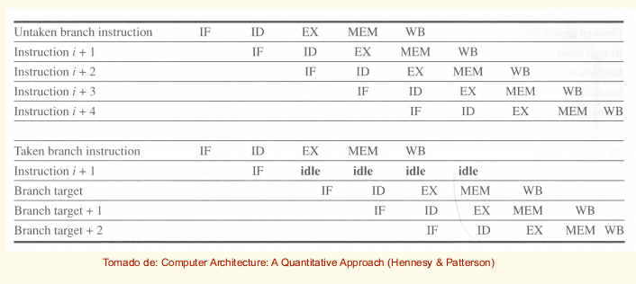
Hazards de Saltos Típicos

Slide 55
Mecanismos para Reducir el Efecto de los Interlocks
Superscalar:
Múltiples unidades funcionales (suma, multiplicación división) que pueden operar en paralelo.
Puede producir más de una instrucción por ciclo.
Instrucciones que requieren varios ciclos de ejecución no detienen otras instrucciones .

Slide 56
Mecanismos para Reducir el Efecto de los Interlocks
Superpipeline:
Muchas etapas de pipeline que permite reducir el periodo del reloj del sistema.

Slide 57
PIPELINE TIPOS
SIMPLE: Todas las instrucciones se ejecutan a la misma velocidad.
PRE-EJECUTABLE: Mejora el rendimiento del uP al mejorar la ejecución de las instrucciones, adelantando el procesamiento de las instrucciones siguientes, durante el trabajo de instrucciones previas a esta. La mejora se pierde cuando se realiza un salto (Las instrucción que se ejecuta luego de un salto se ejecuta como si fuera la primera instrucción del programa).
MULTIPLE: Parecido al anterior, pero en el paso de decodificación verifica si la instrucción es un salto, y en caso de hacerlo avanza la instrucción a ejecutar después del salto y no la que está siguiente en la memoria

Slide 58
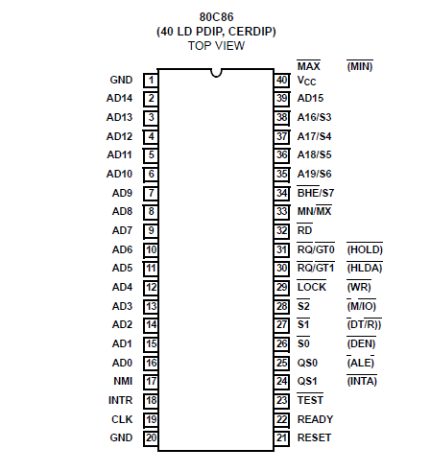
Intel 8086

Slide 59
Microprocesador
ALU
(Unidad lógico aritmética)
AGU
(Unidad de Generación de la dirección)
EXEC.
(Unidad de Ejecución)
REG. FILE
(Registros)

Slide 60
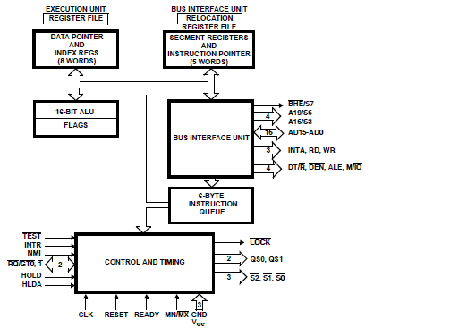
Intel 8086-Diagrama Funcional

Slide 61
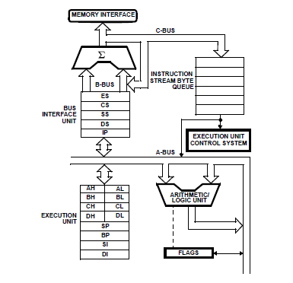
Intel 8086-Diagrama Funcional

Slide 62
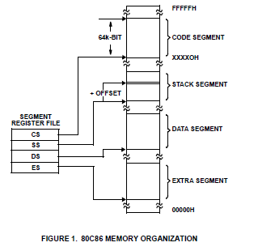
Organización de la memoria

Slide 63
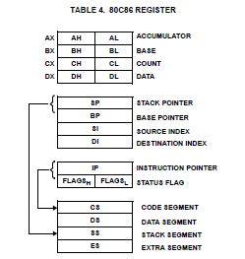
Intel 8086-Registros.

Slide 64
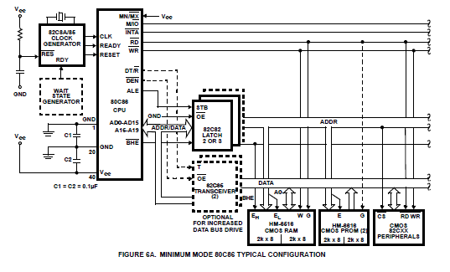
Intel 8086-Configuración Típica Modo Mínimo.

Slide 65
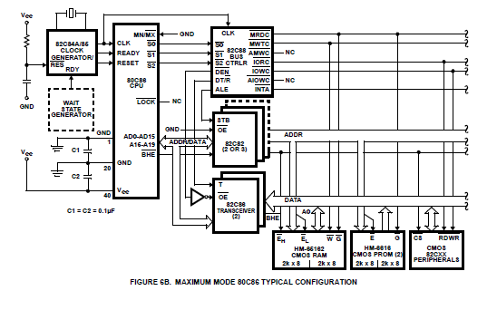
Intel 8086-Configuración Típica Modo Máximo.

Slide 66
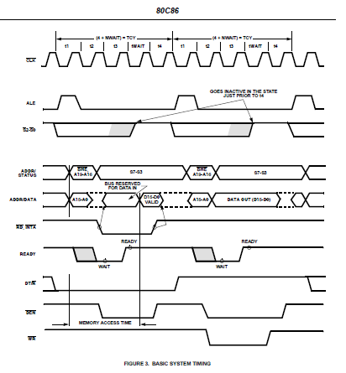
Intel 8086-Acceso a memoria

Slide 67
REPRESENTACION Y MANIPULACION DE INFORMACION
La información se almacena en bits.
Estos se acceden en grupos, siendo el mas pequeño el byte (8bits)
Para el programador la memoria se ve como una gran arreglo de bytes.
Un word o palabra es un conjunto de bits que un microprocesador puede manejar como una unidad.
El total de memoria que puede acceder un sistema se determina 2^n Bytes donde n es el número de bits de los registros.
Esta información se puede representar en diferentes bases numéricas.
Sistema Binario
Sistema Octal
Sistema Hexadecimal
Sistema Decimal

Slide 68
REPRESENTACION Y MANIPULACION DE INFORMACION.
Es importante saber para que tipo de uP se está programando, como se muestra en el siguiente cuadro la declaración de variables no resultan en el mismo uso de bytes para 32bits y 64 bits provocando posibles errores al utilizar un software hecho para 32bits en un uP de 64bits.

Slide 69
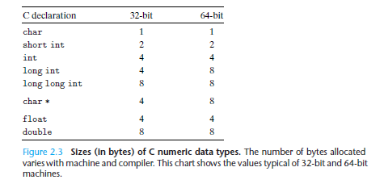
REPRESENTACION Y MANIPULACION DE INFORMACION

Slide 70
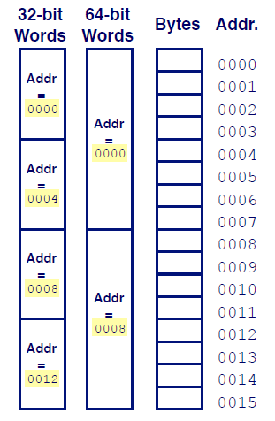
Organización de los la información en memoria.

Slide 71
.-Organización de los la información en memoria.
Little Endian: Primero se almacena el byte menos significativo y luego el mas significativo.
Big Endian : Primero se almacena el byte mas significativo y luego el menos significativo.

Slide 72
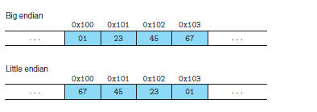
Organización de los la información en memoria.

Slide 73
Organización de los la información en memoria
El compilador se encarga de generar el programa con la información organizada en el formato indicado.
Esta organización por lo general es transparente al programador, excepto:
Cuando la información se debe de enviar en binario de una máquina que utiliza un tipo una que utiliza el otro.
Cuando se necesita analizar el código de máquina generado por un compilador o ensamblador. Si no se conoce el orden que utiliza el sistema para guardar organizar la información se cometerían errores.

Slide 74
Números binarios
Dos estados “1” y “0”.
Se pueden realizar con estos operaciones lógicas.
AND(&), OR(|), Not(~),XOR (^)
Estas se pueden aplicar a un grupos de bits. (bytes, words, etc.)
Estas operaciones se pueden utilizar para modificar bits específicos en accesos a bytes, words, etc.

Slide 75
Enteros
Pueden ser sin signo (unsigned) o con signo (signed)
Tienen un tamaño finito que depende de la cantidad de bits que se utilice para su representación.
La cantidad de bits que se utilizan para la representación de los enteros puede variar dependiendo del sistema por lo general para el caso de datos long en C.

Slide 76
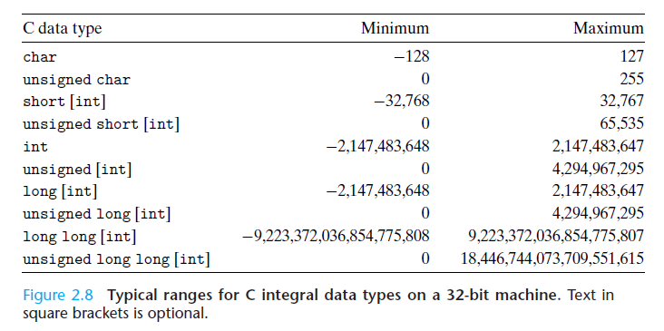
Enteros

Slide 77
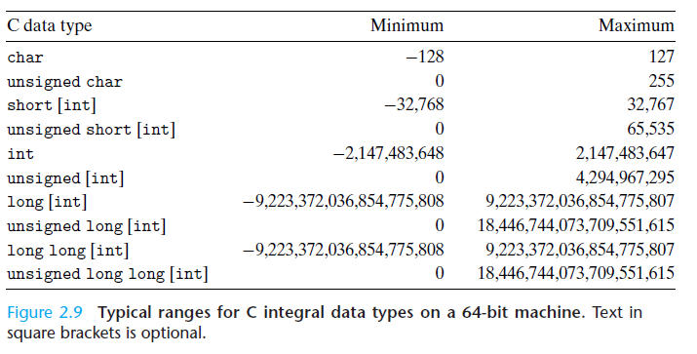
Enteros

Slide 78
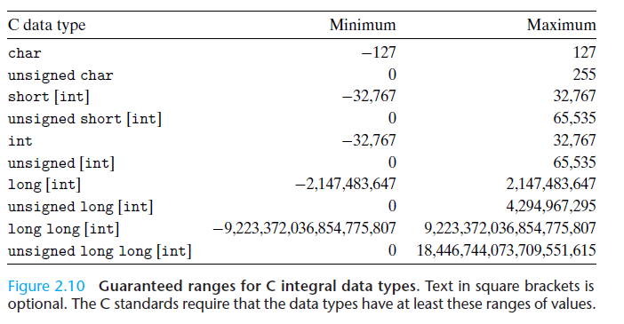
Enteros

Slide 79
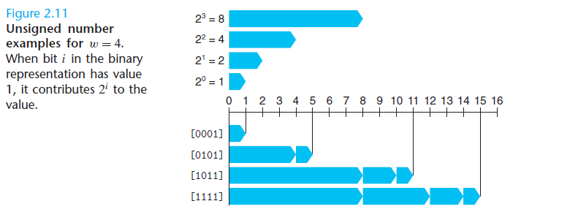
REPRESENTACIÓN DE NÚMEROS ENTEROS SIN SIGNO.

Slide 80
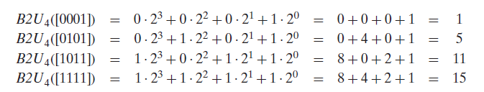
CÁLCULO DEL VALOR DE UN ENTERO SIN SIGNO

Slide 81
ENTERO CON SIGNO
En este el bit mas significativo de la palabra se utiliza para indicar el signo, siendo “0” positivo y “1” negativo.
La forma mas utilizada para representarlos es el complemento a 2.
Otras formas de representarlos son el complemento a 1 y el uso de Signo y magnitud. Cabe considerar que en ambos casos el número cero tiene 2 representaciones.

Slide 82
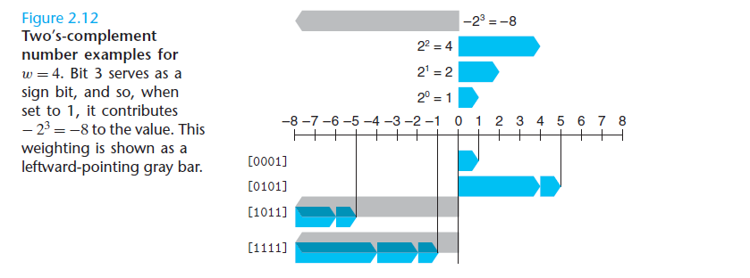
REPRESENTACIÓN DE NÚMEROS ENTEROS CON SIGNO.

Slide 83
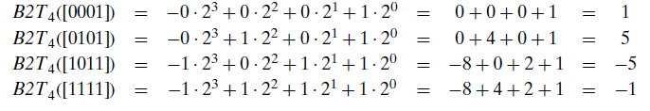
CÁLCULO DEL VALOR DE UN ENTERO CON SIGNO
El signo tiene un valor de -2^(n-1)
donde n es el número de bits utilizados para
representar el número (incluyendo el signo).

Slide 84
CONVERSION DE NUMEROS
En las conversiones números con signo a números sin signo el valor numérico cambia sin embargo el valor en binario se mantiene, es decir, se cambia la forma en que se interpreta una cantidad.
Ej: si usted tiene en memoria el #1101, este se interpretará como -3 si se asume con signo y como 0xD (13) si se asume como sin signo.

Slide 85
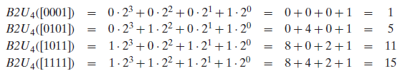

CONVERSION DE NUMEROS
Cálculo de numero sin signo
Cálculo de numero con signo

Slide 86


CONVERSION DE NUMEROS

Slide 87
Expansión de números.
Para la conversión de datos de diferentes tamaños se utiliza la expansión siempre y cuando se va a convertir un número representable en la cantidad de bits del nuevo tamaño.
Considerando si el valor es representado con signo o sin signo.
Con signo se extiende el signo hasta alcanzar la cantidad de bits.
Sin signo se extiende agregando ceros.

Slide 88
Overflow
Ocurre cuando al realizarse una operación el resultado de esta sobrepasa el número de bits utilizados para representar una cantidad.
Esto genera errores de funcionamiento en su programa y son errores difíciles de encontrar en muchos casos.

Slide 89

Overflow

Slide 90
Números fraccionarios
Es una forma de representar cantidades reales teniendo números enteros a la izquierda del punto, y fracciones de estos a la derecha del punto.
Se utilizan potencias de 10 para representar los números enteros a la izquierda del “.” y potencias de 10 negativas para representar números a la derecha de él.
Ej:12.34 → es igual a 1x10^1+2x10^0+3x10^-1+4x10^-2.

Slide 91

Números fraccionarios Binarios
Utilizando el mismo formato anterior , pero utilizando la base 2 (binario) podemos representar los números fraccionarios en binario.

Slide 92
Números fraccionarios Binarios
Por lo que si tenemos el número binario : 101.11b
El valor en decimal de este se calcularía :
2^2x1+2^1x0+2^0x1+1x2^-1+1x2^-2=5+1/2+1/4
Tienen la desventaja que cuando se tiene un número finito de bits no es posible representar todas las fracciones existentes. Por lo que el uso de una cantidad mayor de bits es necesaria para aproximarse al valor deseado.

Slide 93

Números fraccionarios
Ej: Cómo se presentaría 0.20 ?

Slide 94

Números Flotante (IEEE754)
La representación en binario se divide en tres partes:
El bit para el signo. (1) 32bits, 1(64bits)
Bits para el exponente. (8) 32bits, 11(64bits)
Bits para la parte fraccionaria. (23) 32bits, 52(64bits)

Slide 95
Números Flotante (IEEE754)
Dependiendo del valor de los bits que representan el exponente se tiene tres casos diferentes para la representación de los números Flotantes.
Caso 1: Valores normalizados
Este es caso típico sucede si el valor del exponente no coinciden todos los bits en “1” o todos en “0”. El valor del exponente comprende el rango de -126 hasta 127.(32Bits). La fracción es un número de 0<=f<1.
El valor de M:1+f.
El exponente E=e-bias donde
e: bits del exponente en binario y el bias :2k-1 -1 , donde k es el número de bits que representan el exponente.

Slide 96
Números Flotante (IEEE754)
Caso 2: Valores des-normalizados
Este es caso típico sucede si el valor del exponente coinciden todos los bits en “0”. Se utiliza para representar valores muy cercanos al “0” y para representar el cero.
El valor de M:f.
El exponente E=1-bias donde
e: bits del exponente en binario y el bias :2k-1 -1 , donde k es el número de bits que representan el exponente.

Slide 97
Números Flotante (IEEE754)
Caso 3: Valores especiales
Este es caso típico sucede si el valor del exponente coinciden todos los bits en “1”, y los bits de la fracción están en cero. Se utiliza para representar +∞ y- ∞.
Cuando los bits de la fracción son diferentes de cero entonces no se tiene un número. Este valor se conoce como NaN (Not a Number).

Slide 98
Números Flotante (IEEE754)
Posibles Casos!

Slide 99

Números Flotante (IEEE754)

Slide 100
RECORDANDO……..

Slide 101

CONVERISON DE DECIMAL FLOTANTE A BINARIO

Slide 102
EJEMPLOS
CONVERTIR EL NUMERO 12345 A FLOTANTE.
Resultado (0x4640E400)
CONVERTIR EL NUMERO 3,510,593 A FLOTANTE.
Resultado (0x4A564504)

Slide 103
JERARQUIA DE MEMORIA
Tecnologías de almacenamiento.
Ram:
Dinámica: Cap.+ transistor. Mas barata
Estática:6 transistores. Mas rápida
Rom:

Slide 104

SRAM VS DRAM

Slide 105

DDRAM

Slide 106

ACCESO A UNA DRAM

Slide 107
TIPOS DE DRAM
FAST PAGE MODE RAM (FPM RAM)
Se envía el RAS, CAS y luego sólo CAS
EXTENDED DATA OUT RAM. Igual al anterior , pero los Cas subsecuentes se envían espaciados cercanamente en el tiempo.
SYNCHRONOUS DRAM (SDRAM). Una señal de reloj sincroniza la info que puede ser enviada mas rápido.
DOUBLE DATA RATE DRAM (DDR, DDR2, DDR3). Cada una diferenciándose por el tamaño de un buffer interno para mejor rendimiento, el buffer es de tamaño (2,4,8 bits respectivamente). Usa ambos flancos de reloj para sincronizar la información.
RAMBUS DRAM (RDRAM). Mas rápida que la DDR
VIDEO RAM (VRAM). Usada en buffers de tarjetas gráficas. Similar a la FPM, pero con la diferencia de que los datos salen usando shifts y que se puede leer y escribir la memoria al mismo tiempo.

Slide 108
MEMORIAS DE SOLO LECTURA
ROM: Programable al fabricarse.
PROM: Programable sólo una vez
EPROM: Programables (Aprox.1,000 veces). Borrado con luz ultravioleta.
EEPROM: Programables (Aprox.100,000 veces). Borrado electrónico.
FLASH: Similar a la EEPROM, pero el borrado se puede hacer por sectores.

Slide 109

ACCESO A MEMORIA

Slide 110

I/O BRIDGE

Slide 111
DISCOS DE ALMACENAMIENTO
Se utilizan para almacenar grandes cantidades de información.
Son no-volatiles.
La desventaja que tienen es que son muy lentos en comparación con las memorias.

Slide 112

DISCOS DE ALMACENAMIENTO

Slide 113
DISCOS DE ALMACENAMIENTO
Tiempo de acceso:
Seek time: tiempo que tarda en llegar la cabeza de lectura al track donde se encuentra el sector a leer.
Retraso de rotación: Tiempo que tarda la cabeza de lectura en llegar (ya estando en el track adecuado) a los bits a leer.
Tiempo de transferencia: Tiempo que tarda en leer la información deseada.

Slide 114
TRANSFERENCIA DE DATOS AL DISCO
Controlador de disco: Se encarga de manejar el disco. Este recibe del Cpu una dirección de un sector a leer. Este traduce dicho dirección en los comandos necesarios para acceder a la info en el disco y se encarga de copiar esta información en memoria.
Utiliza DMA para copiar la información en memoria.
Utiliza una interrupción para informarle al cpu que ha terminado la transacción.

Slide 115
Otros tipos de discos
SSD (Solid State Drive): Como su nombre lo indica este está construido por dispositivos de estado sólido, memorias flash. Tiene la ventaja de que los tiempos acceso son mucho mas rápidos.
Sus limitantes son: precio, además de una vida útil limitada debido a que al utilizar memorias flash para su construcción, este tiene una cantidad limitada de escrituras que soporta (100,000)
El controlador del disco se encarga de tratar de alargar la vida útil del disco escribiendo de manera uniforme en todo el disco.

Slide 116

SSD

Slide 117
Localidad
Consiste en que la información a accederse se encuentre cerca de información recientemente referenciada, información que podría ser propia o de otro programa.
Tipos:
Temporal: una área de memoria que ha sido referenciada tiene mucha posibilidad de ser referenciada de nuevo.
Espacial: Si una área de memoria ha sido referenciada, es muy posible que áreas cercanas a esta sean referenciadas en el futuro.
La localidad es importante, porque permite utilizar caches para mejorar el rendimiento del sistema completo.

Slide 118
Localidad
Programas que accesan repetidamente las mismas variables tienen una buena localidad temporal.
Programas que acceden a variables que se encuentran cercas unas de otras (secuencialmente) presentan una buena localidad espacial.
Los Loops por lo general tienen una buena localidad espacial y temporal.

Slide 119
Jerarquía de memoria.
Se basa en que diferentes tecnologías de memoria se complementan entre sí. Donde las tecnologías de memoria mas rápida son mas caras de producir y por lo tanto proporcionan espacios de almacenamiento menores. En cambio las tecnologías mas lentas son mas baratas de producir y proporcionan espacios de almacenamiento mayores.

Slide 120

Jerarquía de memoria.

Slide 121

Jerarquía de memoria. Cache
Esto consiste en que memoria de mayor velocidad sirve de buffer o zona almacenamiento/respaldo de una memoria de menor velocidad.

Slide 122


Jerarquía de memoria. Cache
Funciona debido a la localidad.
Localidad Temporal
Localidad Espacial

Slide 123

Cache
Cache Hit: Sucede cuando se desea buscar información en un dispositivo y la información se encuentra en la memoria cache de este, de modo que el dato se obtiene de una memoria de mayor velocidad.(dato 04 y 08)

Slide 124
Cache
Cache miss: Ocurre cuando la información no se encuentra en el cache de la memoria por lo que el acceso se hace mas lento. (Dato 00,0c)

Slide 125
Cache. Tipos de fallos
Cold Miss: Ocurre cuando la información no se encuentra en el cache debido a que el cache está vacío (Cold Cache).
Conflict Miss: Ocurre cuando la información podría estar en el cache, pero esta no se encuentra en repetidas ocaciones debido a que se limitaciones de diseño no pertmiten cualquier información pueda llegar al cache.

Slide 126

Cache.

Slide 127

Memorias Cache.

Slide 128
Jerarquía de memoria.

Slide 129

Jerarquía de memoria.

Slide 130

Organización de la memoria cache.

Slide 131

Funcionamiento Memoria cache
El proceso por el cual trabaja una memoria cache consiste en tres pasos Fundamentales:
Selección del set
Busqueda de la línea dentro del set.
Extracción de la palabra (info)

Slide 132


Slide 133


Leer dirección 0

Slide 134

Leer la dir.1 Leer la dir. 13

Slide 135


Leer la dir. 8 Leer la dir. 0

Slide 136
TIPOS DE CACHE
DIRECT-MAPPED CACHE: Se caracteriza porque los sets sólo tiene una única línea.
Ventajas: son de fácil y rápida implementación.
Desventajas: Cuando arreglos cuyos tamaños son potencias de 2, suelen aparecer ocurrir fallas(desacierto) de cache tipo Conflict Miss, debido a que los datos de estos suelen coincidir en el mismo set y se eliminan consecuentemente del cache cuando se accede a estos.
Para contrarrestar esta desventaja se suelen añadir valores a los buffers de modo que se provoque que los valores de estos que generan el Conflict Miss queden en Sets diferentes.

Slide 137

TIPOS DE CACHE
Ej: Considerando que los flotantes son de 32 bits, que se tiene un cache
de 32 bytes, con bloques de 16 bytes y 2 sets. Si los arreglos de flotantes están
Almacenados en memoria uno arreglo después del otro. Se tendría la siguiente:

Slide 138

TIPOS DE CACHE. Falla de conflicto.
Al ejecutarse la función mostrada anteriormente, se tendría un falla de
Cache del tipo Conflict Miss, pues los valores flotantes a operar se
Encuentran en el mimo set.

Slide 139

TIPOS DE CACHE. Falla de conflicto.
Para solucionar una situación como la anterior bastaría con cambiar la decla-
ración de los buffers de flotantes de x[8], y[8] a x[12], y[12] de modo que al
añadir bytes valores extras en los buffers se provoca que los operandos no
Coincidan en el mismo set, y se evita la falla/desacierto por conflicto.
(Conflict Miss).

Slide 140

CACHE CON SET ASOCIATIVOS
Se caracteriza porque los set de este tienen mas de una línea de modo que
1<E <C/B

Slide 141


CACHE CON SET ASOCIATIVOS
Se deben de validar al igual que el Direct mapped cache, el set, el tag, el bit
de validación y en caso de pasar la validación se accede al block (info),
utilizando los bits de block.

Slide 142
CACHE CON SET ASOCIATIVOS
Ventajas: Se tienen menos posibilidades de un fallo por conflicto.
Desventajas:
La lógica de reemplazo de información cuando se tiene una falla de cache,
puede ser muy compleja, y su funcionamiento dependerá del método utilizado
para esto.
Los métodos a utilizar pueden ser:
Reemplazo de la información menos utilizada en un lapso de tiempo espe-
cífico.(LFU-Least Frequently used)
Reemplazo de la información que tiene mas tiempo sin requerirse.
(LRU-Least Recently used)

Slide 143


CACHE TOTALMENTE ASOCIATIVO
Consiste en un tipo de cache donde que tiene un solo Set (E = C/B), por
donde se encuentran todas las líneas.
El acceso a este se realiza con sólo el Tag y el offset del block.,

Slide 144
CACHE TOTALMENTE ASOCIATIVO
Desventajas: Son caros y difíciles de producir. Por lo que se utilizan en
pequeños.
Ventajas: Son rápidos.

Slide 145
ESCRITURA EN LOS CACHES
El caso de la escritura es diferente al de la lectura en el sentido de que la
Información sobre la que se trabaja debe actualizarse en la memoria de
menos jerarquía.
Este proceso se realiza de diferentes dependiendo de si se tiene un acierto (Hit)
o un desacierto (Miss)
En el caso de los aciertos se pueden tener varios tipos de métodos a usar:
Write- through: Cuando se acierta un dato en el cache este se actualiza en
la memoria de menor jerarquía de la cual toma los datos el cache.
Write-Back: En este caso la actualización de la información no se realiza
hasta que la lógica de llenado del cache debe de modificar el bloque
actualizado.

Slide 146
ESCRITURA EN LOS CACHES
En el caso de los desaciertos se pueden tener varios tipos de métodos
a usar, estos son:
Write Allocate: Cuando ocurre un desacierto, la información del bloque se
Actualiza con información desde el nivel siguiente de menor jerarquía y
Actualiza luego la información en el cache.
No Write Allocate: En este caso se actualiza la información directamente en
el bloque de memoria de menor jerarquía.
La combinación que se encuentra en los caches por lo general es:
Write- through+No Write Allocate y Write-Back+ Write Allocate.

Slide 147
ESTRUCTURA DE LOS CACHE DE PROCESADORES ACTUALES.
En los microprocesadores actuales, los caches caracterizan porque son:
De tecnología Sram.
Se tiene caches separados para Datos (d-cache) y instrucciones (i-cache).
Por lo general tienen tres caches L1, L2 y L3.
Tener caches separados de Datos e instrucciones, permiten que se puedan
acceder ambas datos e instrucciones a la vez. Permiten que puedan
implementarse de formas diferentes de modo que se escoja el tipo de cache
mas adecuado para una tarea en particular.

Slide 148
PARÁMETROS DE DESEMPEÑO DE LOS CACHE.
Miss rate: Fracción de referencias a memoria o de parte de un programa
Que no acierta (Miss). Se calcula en #fallas/#de referencias.
Hit Rate: Fraccion de referencias a memoria o de una parte de un programa
que acierta (Hit). Hit rate=1-miss rate
Hit Time: Tiempo para llevar un valor del cache al cpu.
Miss Penalty: Tiempo extra necesario debido a un desacierto (Miss)

Slide 149
CARACTERISTICAS DE LOS CACHE QUE INFLUYEN EN SU DESEMPEÑO.
Tamaño del cache: Aumenta la posibilidad de tener un Hit rate mas alto,
pero las memorias miesntras mas grandes mas lentas se hacen.
Tamaño de los bloques (Block size): Bloques grandes, pueden mejorar
el hit rate, pero pueden perjudicar el miss penalty debido se trasfiere mayor
Información al nivel inferior.
Uso de caches asociativos: El uso de estos mejora las fallas por conflicto
Pero son mas complejos de implementar y mas lentos.
Tipo método de escritura: Los caches que utilizan write through son
mas simples de implementar, pero los write back aunque mas complejos
permiten que exista un mayor tiempo de disponibilidad del bus para los
dispositivos del sistema que soportan DMA.

Slide 150
CONSIDERACIONES PARA APROVECHAR AL MÁXIMO EL USO DE CACHE.
Utilizar repetidas veces variables locales, explota la característica de localidad
Temporal, esto provoca que los compiladores coloquen esta información que
se referencia con mucha frecuencia en los registros del uP.
El uso de buffers (arreglos) que hacen referencia a datos accesibles en
direcciones contiguas, aprovecha la característica de localidad espacial, y
permiten menos Miss en los caches.

Slide 151

RESUMEN DE LOS PARÁMETROS DE UN CACHE

Slide 152

EJEMPLOS
Completar los valores restantes.

Slide 153

EJEMPLOS

Slide 154

EJEMPLOS
Considerando el siguiente cache y que:
La memoria se accesa en bytes.
Se tienen 13 bits de direcciones.
Hay dos líneas , 8 Sets y el tamaño de los bloques es de 4 bytes.

Slide 155
Indique el formato de la dirección (tag+set+block), además de: El offset de bloque, el Set, El Tag, si ocurrió un Hit y dato recuperado. Para las siguientes direcciones:
0E34H
0DD5H
1FE4H

Slide 156
Para la tabla del cache mostrada indicar las direcciones para las cuales se tiene un Hit en el Set 3 y en Set 6.

Slide 157
CONCEPTOS DE PIPELINING AVANZADOS
Out of order Execution (OoO)/Ejecución fuera de orden :
Permite la ejecución de instrucciones en un orden diferente al inferido por el
Programador.
In Order en orden:
Las instrucciones se ejecutan en el orden dictado por el programa.
Branch Prediction (Predicción de salto)
Busca predecir la dirección del salto a ejecutar, basándose en el resultado
de los saltos anteriores.
Speculative execution (Ejecución especulativa)
Permite realizar tareas que posiblemente no sean necesitadas en su programa.
Branch target Prediction (Predicción de objetivo de salto)
Busca predecir el destino de un salto.
Run ahead execution (Ejecución a futuro)
Busca detectar la ocurrencia de Miss en los caches de datos e instrucciones, durante un
Miss de cache.

